Slide 1
Windows server 2012:
Introduction

Slide 2
Sommaire
Serveurs locaux
Qu'est-ce que le Cloud Computing ?
Éditions de Windows Server 2012
Qu'est-ce que l'installation minimale ?
Rôles de Windows Server 2012
Quelles sont les fonctionnalités de Windows Server 2012 ?
Installation de Windows Server 2012

Slide 3
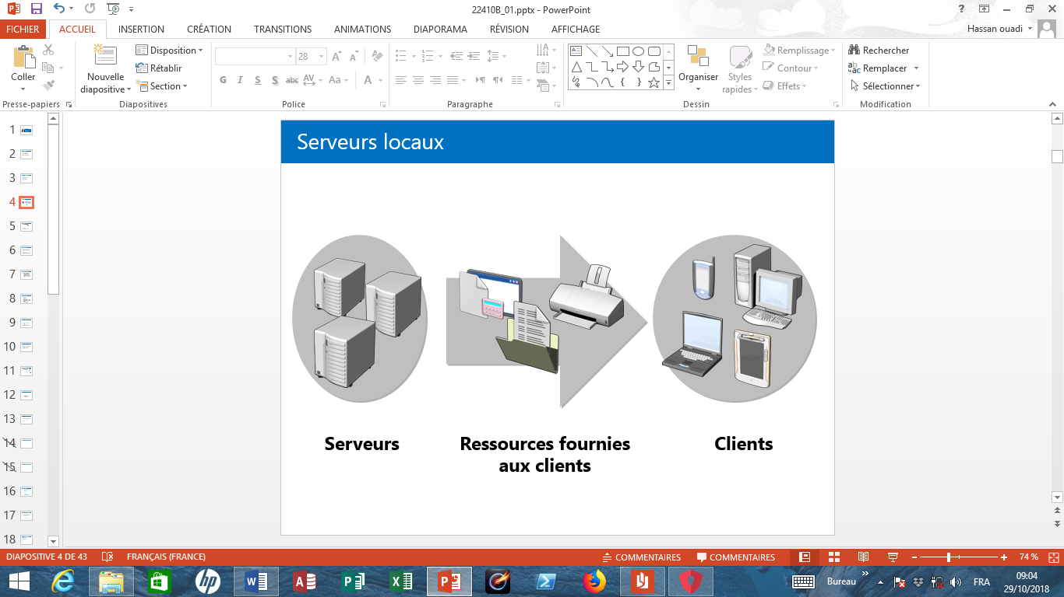
Serveurs locaux

Slide 4
Serveurs locaux ou cloud ?
Vous avez peut-être entendu que des logiciels et des services sont déplacés vers un cloud public ou privé parce que les prévisions indiquent que le cloud constituera un aspect important de l'avenir de l'informatique d'entreprise.
Vous pouvez raisonnablement vous poser la question suivante: si tout évolue vers le cloud computing, est-il nécessaire d'apprendre à déployer Windows Server 2012 localement ?
En réalité, le fait est que tous les services et les applications qui sont utilisés quotidiennement ne doivent pas être hébergés via un cloud computing. Les serveurs déployés localement forment la colonne vertébrale d'un réseau organisationnel et fournissent les ressources suivantes aux clients

Slide 5
Exemples de serveurs locaux
• Services d'infrastructure: les serveurs DHCP et les serveurs DNS
Fichiers et imprimantes partagés: serveurs de stockage de données utilisateurs, serveurs FTP et seveurs d’impression
Applications hébergées: Les serveurs hébergent des applications telles que Microsoft® Exchange Server, Microsoft SQL Server®, Microsoft Dynamics® et Microsoft System Center
Accès au réseau: Les serveurs d'authentification et de certification
Déploiement d'applications, de mises à jour et de systèmes d'exploitation

Slide 6
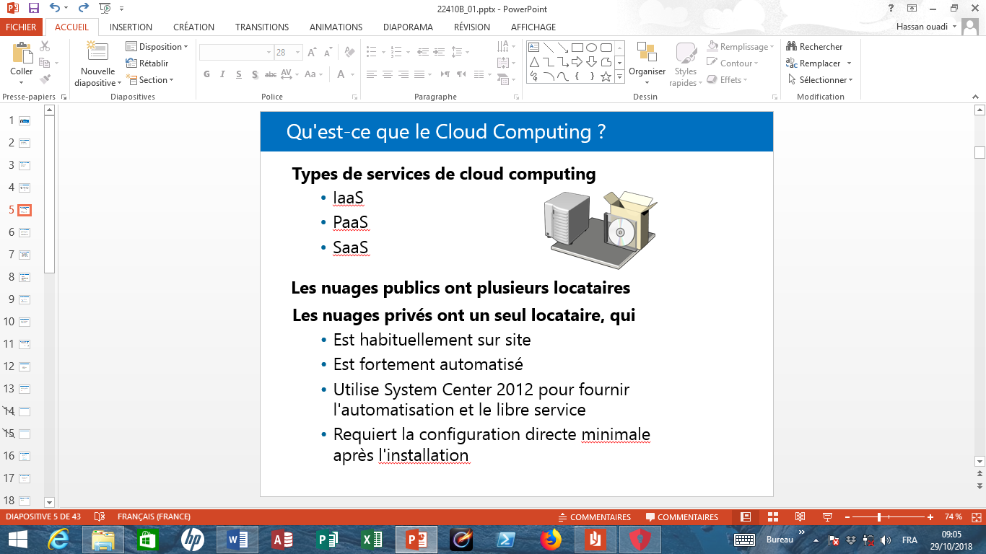
Qu'est-ce que le cloud computing ?

Slide 7
Les services de cloud computing sont:
Infrastructure en tant que service (IaaS: Infrastructure-as-a-service):
Avec cette forme de cloud computing, vous exécutez un ordinateur virtuel complet dans le cloud. Le fournisseur d'hébergement du cloud gère la plateforme de l'hyperviseur et vous gérez l'ordinateur virtuel qui fonctionne dans l'infrastructure du fournisseur du cloud.
Exemple :Windows Azure™ Compute
Plateforme en tant que service (PaaS: Plateform-as-a-service).
Avec PaaS, le fournisseur d'hébergement du cloud vous fournit une plateforme particulière. Par exemple, un fournisseur peut vous permettre d'héberger des bases de données.
SQL Azure™ est un exemple de plateforme en tant que service.
Logiciel en tant que service (SaaS: Software-as-a-service).
Le fournisseur d'hébergement du cloud héberge votre application et l'infrastructure entière qui prend en charge cette application. Vous achetez et exécutez une application logicielle à partir d'un fournisseur d'hébergement de cloud via un navigateur Web.
Windows InTune™ et Microsoft Office 365 sont des exemples de SaaS

Slide 8
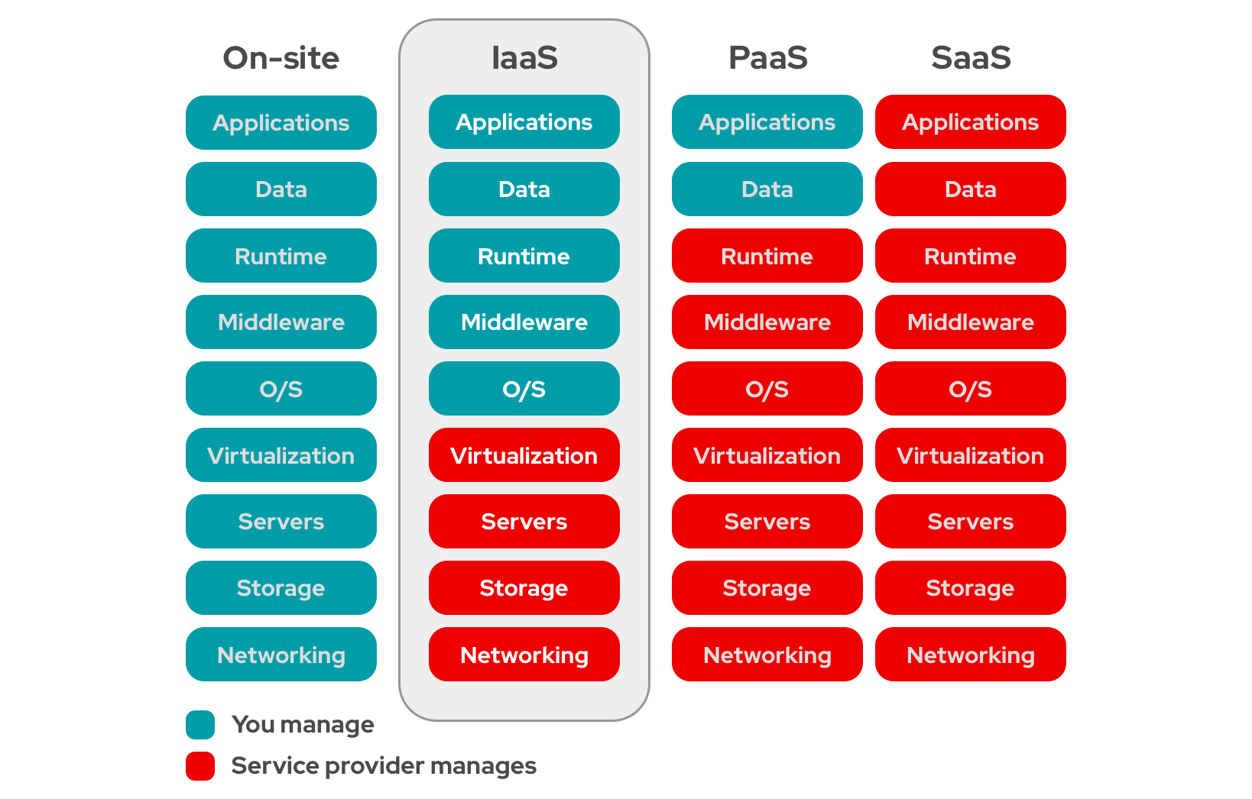
Comparaison entre l'IaaS, le PaaS et le SaaS

Slide 9
Clouds publics et privés
Un cloud public est un service de cloud computing qui est hébergé par un fournisseur de services de cloud computing et mis à disposition pour un usage public. Un cloud public peut héberger un locataire unique ou il peut héberger des locataires issus de plusieurs organisations. En tant que tel, la sécurité d'un cloud public n'est pas aussi forte que celle d'un cloud privé; mais l’hébergement est moins coûteux.
Alibaba Cloud, Microsoft Azure, Google Cloud, Amazon Web Services (AWS) et IBM Cloud sont les principaux fournisseurs de cloud public.
Les clouds privés peuvent être hébergés par l'organisation elle-même ou peuvent être hébergés par un fournisseur de services de cloud computing qui garantit que les services de cloud computing ne sont partagés avec aucune autre organisation.
Dans un cloud privé, les utilisateurs pourraient utiliser un portail en libre-service pour demander des applications multicouches comprenant le serveur Web, le serveur de base de données et les composants de stockage.

Slide 10
Clouds hybrides
Un cloud hybride fonctionne comme un environnement informatique unique créé à partir de plusieurs environnements connectés via des réseaux locaux (LAN), des réseaux étendus (WAN), des réseaux privés virtuels (VPN) et/ou des API.
Les caractéristiques des clouds hybrides sont complexes et les exigences associées peuvent varier selon l'utilisateur qui les définit. Par exemple, un cloud hybride peut inclure :
Au moins un cloud privé et au moins un cloud public
Au moins deux clouds privés
Au moins deux clouds publics
Un environnement nu ou virtuel connecté à au moins un cloud privé ou public

Slide 11
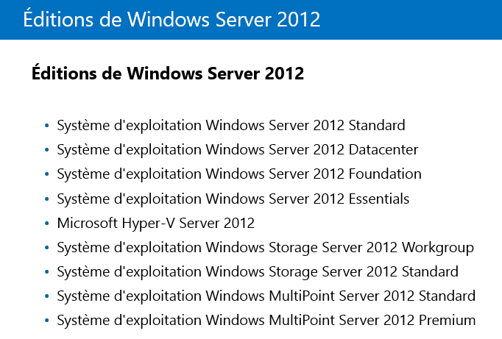

Slide 12
Les différentes éditions de Windows Server 2012
Système d'exploitation Windows Server 2012 Standard
Prend en charge jusqu'à 64 sockets et jusqu'à 4 téraoctets (To) de mémoire vive (RAM). Inclut deux licences d'ordinateur virtuel
Système d'exploitation Windows Server 2012 Datacenter
Inclut des licences d'ordinateur virtuel illimitées pour les ordinateurs virtuels qui sont exécutés sur le même matériel. Prend en charge 64 sockets, jusqu'à 640 cœurs de processeur et jusqu'à 4 To de RAM.
Système d'exploitation Windows Server 2012 Foundation
Conçu pour les gérants de PME, prend en charge seulement 15 utilisateurs, ne peut pas être joint à un domaine et inclut des rôles serveur limités. Prend en charge un cœur de processeur et jusqu'à 32 gigaoctets (Go) de RAM.
Système d'exploitation Windows Server 2012 Essentials
Édition suivante de Small Business Server. Doit être le serveur racine du domaine. Il présente des limites pour 25 utilisateurs et 50 périphériques. Prend en charge deux cœurs de processeur et 64 Go de RAM.

Slide 13
Microsoft Hyper-V Server 2012
Plateforme Hyper-V autonome pour ordinateurs virtuels sans interface utilisateur. Aucun coût de licence (gratuit) pour le système d'exploitation hôte, mais les ordinateurs virtuels font l'objet de licences standard. Prend en charge 64 sockets et 4 To de RAM. Prend en charge la jonction de domaine.
Système d'exploitation Windows Storage Server°2012 Workgroup
Périphérique de stockage unifié au niveau des entrées. Limité à 50 utilisateurs, à un cœur de processeur et à 32 Go de RAM. Prend en charge la jonction de domaine.
Système d'exploitation Windows Storage Server 2012 Standard
Prend en charge 64 sockets, mais fait l'objet d'une licence sur la base d'une incrémentation à deux sockets. Prend en charge 4 To de RAM. Inclut deux licences d'ordinateur virtuel. Prend en charge la jonction de domaine.
Système d'exploitation Windows MultiPoint Server 2012 Standard
Prend en charge plusieurs utilisateurs accédant directement au même ordinateur hôte en utilisant une souris, un clavier et des moniteurs distincts. Limité à un socket, à 32 Go de RAM et à un maximum de 12 sessions.
Système d'exploitation Windows MultiPoint Server 2012 Premium
Prend en charge plusieurs utilisateurs accédant directement au même ordinateur hôte en utilisant une souris, un clavier et des moniteurs distincts. Limité à deux sockets, à 4 To de RAM et à un maximum de 22 sessions. Prend en charge la jonction de domaine.

Slide 14
Installation de Windows server 2012
Supports optiques (avec DVD-ROM Windows server 2012)
Avantages : Méthode traditionnelle de déploiement
Inconvénients :
Exige que l'ordinateur ait accès à un lecteur de DVD-ROM.
Généralement plus lent qu'un média USB.
Vous ne pouvez pas mettre à jour l'image d'installation sans remplacer le média.
Vous pouvez effectuer une seule installation par DVD-ROM à la fois.
Support USB
Image iso montée
Partage réseau
Déploiement sur réseau

Slide 15
Déploiement de Windows Server 2012
• Services de déploiement Windows WDS: Windows Deployement Services
Avantages :
Vous pouvez déployer Windows Server 2012 à partir de fichiers image .wim ou de fichiers VHD spécialement préparés.
Vous pouvez utiliser le Kit d'installation automatisée (AIK: Automatic Installation Kit) pour configurer un déploiement de type Lite Touch.
Les clients exécutent un démarrage PXE (Preboot eXecution Environment) pour contacter le serveur Windows DS et l'image du système d'exploitation est transmise au serveur via le réseau.
Les services de déploiement Windows permettent plusieurs installations simultanées de Windows Server 2012 en utilisant des transmissions de réseau de multidiffusion.
• System Center Configuration Manager
Avantages :
Le Gestionnaire de configuration vous permet d'automatiser entièrement le déploiement de Windows Server 2012 sur de nouveaux serveurs qui ne sont pas dotés d'un système d'exploitation. Ce processus est appelé Déploiement Zero Touch.
• Modèles Virtual Machine Manager
Avantages :
Windows Server 2012 est généralement déployé dans des scénarios de nuage privé à partir de modèles préconfigurés d'ordinateur virtuel. Vous pouvez configurer plusieurs composants de la suite System Center pour permettre le déploiement en libre service des ordinateurs virtuels Windows Server 2012.

Slide 16


Slide 17
Configuration minimale pour installer Wi Server 2012:
Architecture Processeur x64
Vitesse prcess 1,4 GHZ
RAM 512 M.o
Espace disque libre: 32 G.o

Slide 18
Outils pour gérer les déploiments avec Windows server 2012 Server core
Cmd.exe
Vous permet d'exécuter des outils en ligne de commande traditionnels tels que ping.exe, ipconfig.exe et netsh.exe.
PowerShell.exe
Lance une session Windows PowerShell sur le déploiement avec installation minimale. Vous pouvez alors effectuer les tâches Windows PowerShell normalement.
Sconfig.cmd
Outil d'administration en ligne de commande piloté par menus qui permet d'effectuer les tâches d'administration de serveur les plus courantes.
Notepad.exe
Permet d'utiliser l'éditeur de texte Notepad.exe dans l'environnement avec installation minimale.
Regedt32.exe
Fournit l'accès au Registre dans l'environnement avec installation minimale.
Msinfo32.exe
Permet d'afficher les informations système sur le déploiement avec installation minimale.
Taskmgr.exe
Lance le Gestionnaire des tâches.
SCregEdit.wsf
Permet d'activer le Bureau à distance sur le déploiement avec installation minimale.

Slide 19
Rôle et Fonctions
Rôles
Serveur DNSServeur DHCP
Serveur Web
…etc
Fonctions
Se composent des composants de services de rôle qui fournissent des fonctions supplémentaires associées au rôle.
Le déploiement des rôles comprend également la configuration des dépendance entre les fonctionnalités et le rôle

Slide 20
Exemples de rôles
AD CS
Permet de déployer des autorités de certification et les services de rôle associés.
AD DS
Banque centralisée d'informations sur les objets réseau, y compris les comptes d'utilisateur et d'ordinateur. Utilisé pour l'authentification et l'autorisation.
ADFS
Fournit la prise en charge de l'authentification unique (SSO) via le Web et de la fédération des identités sécurisée.
Active Directory Lightweight Directory Services (AD LDS)
Prend en charge le stockage des données spécifiques aux applications pour les applications orientées annuaire qui ne requièrent pas l'infrastructure complète des services de domaine Active Directory.
Rôle Fonction Active Directory Rights Management Services (AD RMS)
Permet d'appliquer des stratégies de gestion des droits pour empêcher tout accès non autorisé à des documents sensibles.
Serveur d'applications
Prend en charge la gestion et l'hébergement centralisés d'applications métier distribuées à hautes performances, telles que celles créées à l'aide de Microsoft .NET Framework 4.5.
Serveur DHCP
Configure les ordinateurs clients dans le réseau avec les adresses IP temporaires.
Serveur DNS
Fournit la résolution des noms pour les réseaux TCP/IP.

Slide 21
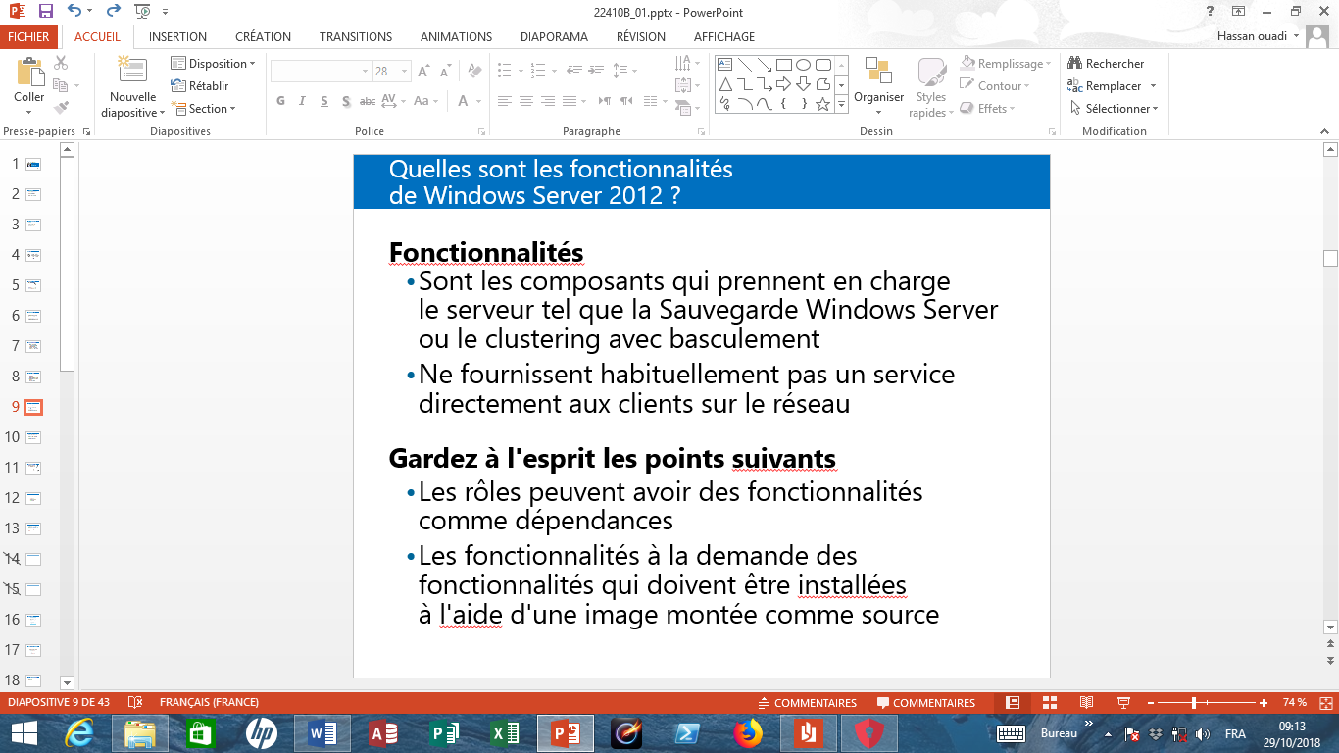

Slide 22
Exemples de Fonctionnalités
Fonctionnalités .NET Framework 3.5
Installe les technologies .NET Framework 3.5.
Fonctionnalités .NET Framework 4.5
Installe les technologies .NET Framework 4.5. Cette fonctionnalité est installée par défaut.
Service de transfert intelligent en arrière-plan (BITS)
Permet le transfert asynchrone des fichiers pour garantir que d'autres applications réseau ne sont pas affectées défavorablement.
Chiffrement de lecteur BitLocker®
Windows Prend en charge le chiffrement de disque complet et de volume complet, ainsi que la protection d'environnement de démarrage.
Déverrouillage réseau BitLocker
Fournit un protecteur de clé basé sur le réseau qui peut déverrouiller les systèmes d'exploitation verrouillés, joints au domaine et protégés par BitLocker.
Windows BranchCache®
Permet au serveur de fonctionner en tant que serveur de cache hébergé ou serveur de contenu BranchCache pour les clients BranchCache.
Client pour NFS
Fournit un accès aux fichiers stockés sur les serveurs NFS (Network File System).

Slide 23
Configuration post-installation de Windows Server 2012
Par exemple, pour configurer la carte nommée Connexion au réseau local avec l'adresse IPv4 10.10.10.10 et le masque de sous-réseau 255.255.255.0, tapez les commandes suivantes :
Netsh interface ipv4 set address “Connexion au réseau local” static 10.10.10.10 255.255.255.0
New-NetIPAddress –InterfaceIndex 12 –IPAddress 10.10.10.10 –PrefixLength 24
Vous pouvez utiliser le même contexte de la commande netsh.exe pour configurer la configuration DNS. Par exemple, pour configurer la carte nommée Connexion au réseau local pour qu'elle utilise le serveur DNS à l'adresse IP 10.10.10.5 en tant que serveur DNS principal, tapez la commande suivante :
Netsh interface ipv4 set dnsservers “Connexion au réseau local” static 10.10.10.5 primary
Set-DNSClientServerAddress –InterfaceIndex 12 –ServerAddresses 10.10.10.5

Slide 24
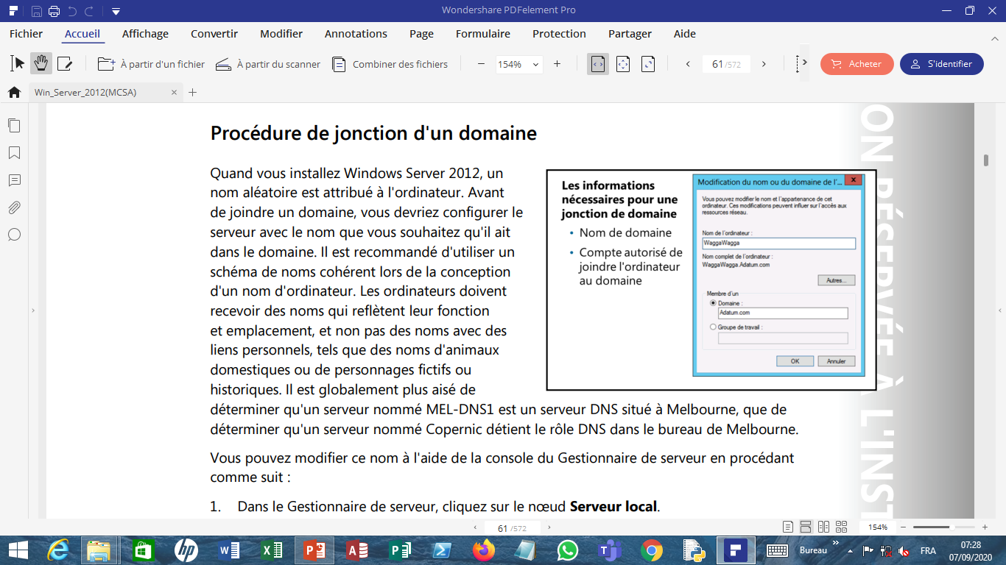
Procédure de jonction d’un ordinateur à un domaine

Slide 25
Installer un rôle ou une fonctionnalité avec PowerShell
Pour afficher la liste des rôles installés localement sur le serveur taper:
Get-WindowsFeature
Pour installer un rôle ou une fonctionnalité taper:
Install-WindowsFeature –Name <le nom du rôle>
Exemples :
Install-WindowsFeature –Name DHCP
Pour désinstaller un rôle taper:
Uninstall-WindowsFeature –Name <le nom du rôle>
Exemples :
Uninstall-WindowsFeature –Name ADRMS

Slide 26
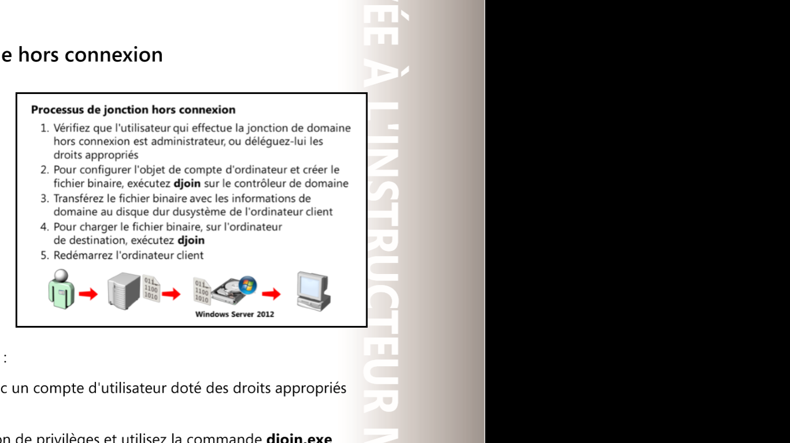
Jonction d’un ordinateur à un domaine

Slide 27
1. Connectez-vous au contrôleur de domaine avec un compte d'utilisateur doté des droits appropriés pour joindre d'autres ordinateurs au domaine.
2. Ouvrez une invite de commandes avec élévation de privilèges et utilisez la commande djoin.exe avec l'option /provision. Vous devez également spécifier le domaine auquel vous souhaitez joindre l'ordinateur, le nom de l'ordinateur à joindre au domaine et le nom du fichier savefile que vous allez transférer à la cible de la jonction de domaine hors connexion. Par exemple, pour joindre l'ordinateur Canberra au domaine adatum.com en utilisant le fichier savefile Canberra-join.txt, tapez la commande suivante :
djoin.exe /provision /domain adatum.com /machine canberra /savefile c:\canberra- join.txt
Transférez le fichier savefile généré sur le nouvel ordinateur, puis exécutez la commande djoin.exe avec l'option /requestODJ. Par exemple, pour effectuer la jonction de domaine hors connexion, après le transfert du fichier savefile Canberra-join.txt sur l'ordinateur Canberra, vous pouvez exécuter la commande suivante à partir d'une invite de commandes avec élévation de privilèges sur Canberra :
djoin.exe /requestODJ /loadfile canberra-join.txt /windowspath %systemroot% /localos
Redémarrez l'ordinateur pour terminer l'opération de jonction de domaine.

Slide 28
Jonction avec la commande netdom
Vous pouvez modifier le nom d'un serveur en utilisant la commande netdom avec l'option renamecomputer. Par exemple, pour renommer un ordinateur Melbourne, tapez la commande suivante :
Netdom renamecomputer %nom_ordinateur% /newname:Melbourne
Jonction à un domaine
Vous pouvez joindre un ordinateur avec installation minimale à un domaine à l'aide de la commande netdom avec l'option join. Par exemple, pour joindre le domaine adatum.com en utilisant le compte Administrateur et être invité à entrer un mot de passe, tapez la commande suivante :
Netdom join %nom_ordinateur% /domain: adatum.com UserD:Administrateur /PasswordD:*
Remarque : Avant de joindre le domaine, vérifiez que vous êtes en mesure d'effectuer un test ping du serveur DNS à l'aide du nom d'hôte.

Slide 29
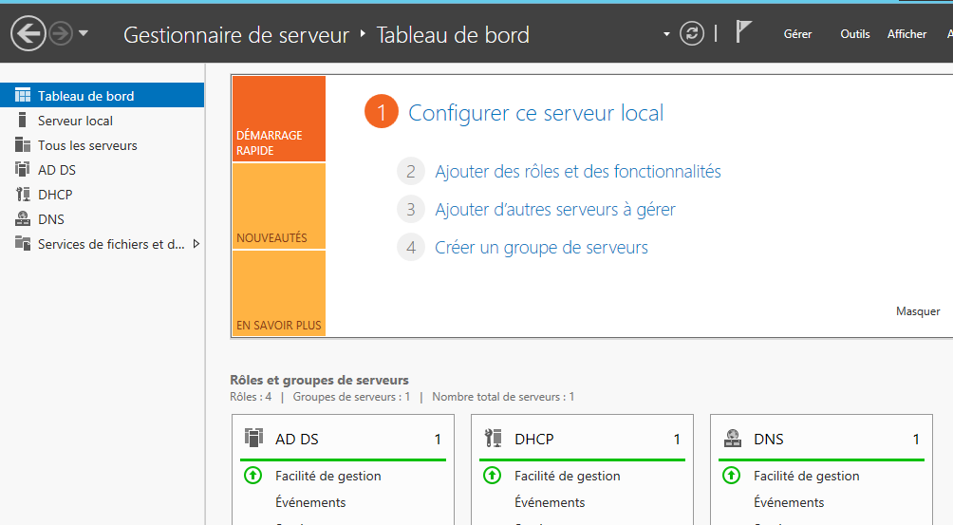
Présentation du Gestionnaire de Serveur
Configuration du serveur Local
Ajouter un rôle ou une fonctionnalité ici
Les rôles installés
Etats des serveurs ( rôles)installés

Slide 30
TP n° 1
1 Démarrer le Serveur Windows Server 2012
2 configurer le serveur (Serveur Local):
Vérifier le nom du serveur (server1)
Adresse ip statique 192.168.1.1/24
Adr serveur DNS 192.168.1.1/24
Vérifier le mot de passe de l’administrateur (menu outils et cliquer sur Gestion de l’ordinateur)
3 Installer le rôle AD DS à partir du Gestionnaire de serveur
4 Finaliser l’installation à partir du Gestionnaire de serveur:
Promouvoir le serveur en contrôleur de domaine
Nom de domaine: istahh.local
5 Lancer L’outil Utilisateurs et ordinateurs Active Directory
6 Créer 5 utilisateurs et 3 groupes grlobaux:
Nasser, Karim, Samira, Fatiha, Said et Najat avec le même passwd: P@ssword
Personnel NTIC, Gestionnaires et Secrétaires
7 Ajouter les membres aux groupes (2 membres par groupe)

Slide 31
TP n° 2
1 Démarrer le Serveur contrôleur de domaine
2 Démarrer les postes Win7 et Win XP
3Configurer les deux postes:
Noms: Poste1 et Poste2
Adr IP: 192.168.1.10 et 192.168.1.12
4 Vérifier leur connexion au serveur server1 (ping)
5 Ajouter les 2 postes au domaine istahh.ma
6 Redémarrer les postes
7 Vérifier les connexions aux domaine en utilisant les comptes utilisateurs créés précédement (voir TPn°1)

